Slide 1
GENETIKA EN OORERWING
GESLAGSBEPALING EN GESLAGSGEKOPPELDE OORERFLIKHEID

Slide 2
Eksamenriglyne

Slide 3
Geslagbepaling
Mense het 46 chromosoom (23 paar)
Van hierdie chromosome bepaal 22 paar fisiese kenmerke van die liggaam en word Outosome genoem
Die laaste paar chromosoom bepaal die geslag en word Geslagschromosome of Gonosome genoem.
Vroulike mense is 44 + XX
Manlike mense is 44 + XY
Die Y chromosoom van die vader bepaal die geslag van die kind en daar is altyd 50% kans dat die nasate ‘n seun of ‘n meisie gedurende bevrugting sal wees.

Slide 4
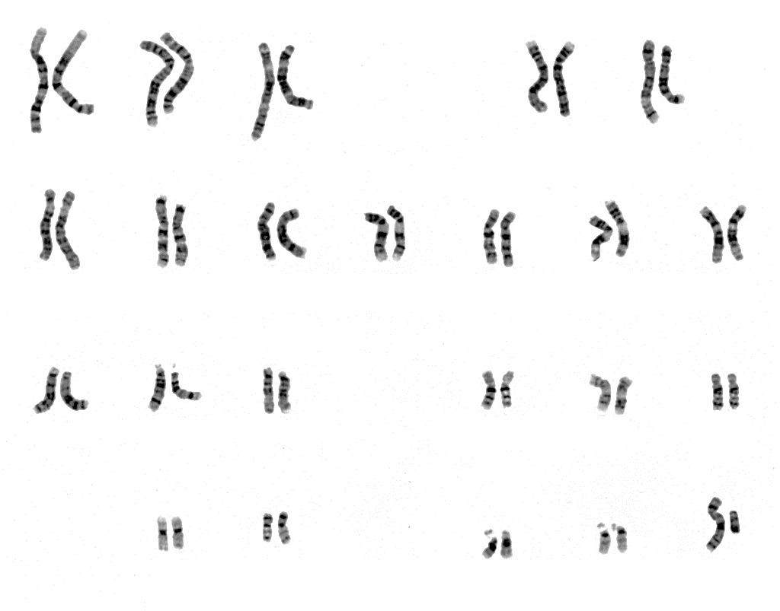
Kariotipe
Is die aantal, vorm en rangskikking van al die chromosome in die selkern van ‘n somatiese sel
https://www.youtube.com/watch?v=MP3mm04OrQg
1
2
3
4
5
6
7
8
9
10
11
12
13
14
15
16
17
18
19
20
21
22
23

Slide 5
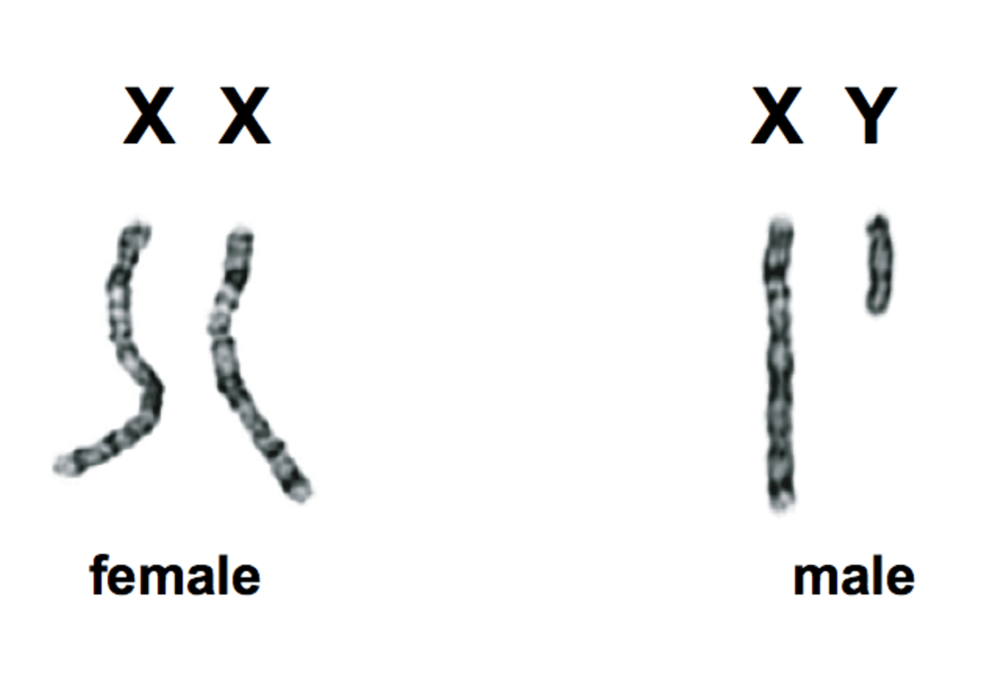
Geslagschromosome
vroulik
manlik

Slide 6
Geslagschromosome
X chromosome is lank met baie gene langs die lengte
Y chromosome is kort met min gene

Slide 7
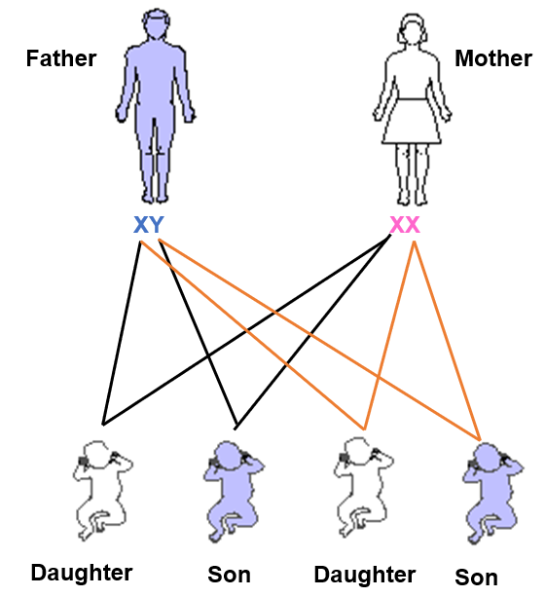
Vader
Moeder
Geslagsbepaling
Verhoudings & Persentasies
2 dogters , 2 seuns
1 dogter : 1 seun
50% : 50%
XX
XY
XX
XY
Dogter Seun Dogter Seun

Slide 8
Geslagsgekoppelde Oorerflikheid
Gene wat op die “X” chromosoom gelee is, is geslagsgekoppelde gene/allele genoem
Meeste van hierdie geslagsgekoppelde allele is ressesief en
Omdat vroue twee “X” chromosome het, is die dominant allel op die “X” chromosoom sal dominant oor die ressesiewe allel wat die geslagsgekoppelde siekte veroorsaak en die vrou sal dus nie deur die siekte affekteer word nie.
Vroue kan dus draers van sekere toestande wees en dit aan hul kinders oordra sonder dat dit hulle geaffekteer word.
Mans het slegs een “X” chromosoom en sal geaffekteer word as hulle ‘n “X” chromosoom wat die resessiewe allel dra omdat die “Y” chromosoom nie baie ander gene behalwe geslagsbepaling dra

Slide 9
Voorstelling van Fenotipes en Genotipes in Geslagsgekoppelde Oorerflikheid
Genotipes Fenotipes
Vroue: X^{D}X^{D} ongeaffekteerde vrou
X^{D}X^{d} ongeaffekteerde (draer) vrou
X^{d}X^{d} geaffekteerde vrou (baie skaars)
Mans: X^{D}Y ongeaffekteerde man
X^{d}Y geaffekteerde man

Slide 10
Oorkruis ‘n normale man en ‘n draer vrou
X^{D}Y
X^{D}X^{d}
Ongeaffekteerde man
Ongeaffekteerde vrou
Geaffekteerde seun
X^{d}Y

Slide 11
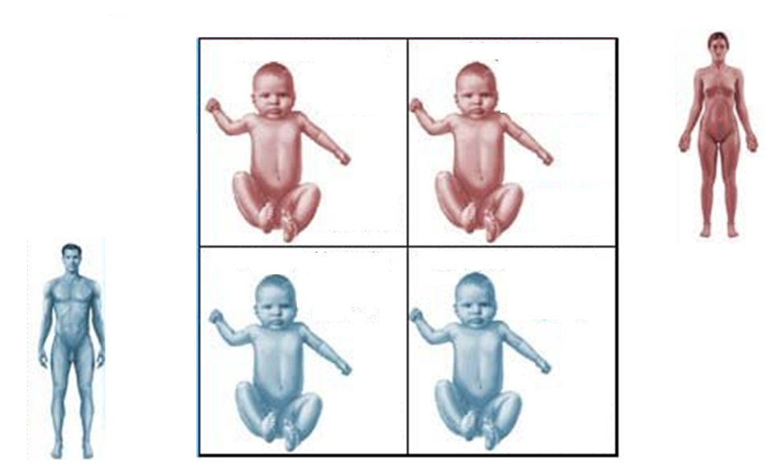
X^{D}
X^{d}
X^{D}X^{D}
X^{D}X^{d}
Ongeaffekteerde vrou
Ongeaffekteerde vrou
Ongeaffekteerde vrou
X^{D}Y
X^{d}Y
% geaffekteerde kinders
¼ x 100 = 25% geaffekteer
Ongeaffekteerde man
Ongeaffekteerde man
Geaffekteerde man

Slide 12
Voorbeelde van Geslagsgekoppelde Siektes
Daar is meer as 120 geslagsgekoppelde siektes in mense soos:
Hemofilie
Kleurblindheid bv Rooi-groen kleurblindheid

Slide 13
Hemofilie
Hemofilie is ‘n skaars genetiese toestand waarin bloed nie korrek stol nie agv bloedstollings faktore
Die dominante allel vir die geen wat veroorsaak dat die bloed stol word gewoonlik deur H voorgestel
Die ressesiewe allel, h laat nie toe dat die bloed normaalweg stol nie en veroorsaak hemofilie
Die gene wat bloedstolling faktore beheer is op die X chromosoom (X^{h}Y) gelee. Daar is nie ‘n geen vir bloedstolling op die Y chromosoom nie.

Slide 14
AKTIWITEIT 1:
Oorkruis ‘n ongeaffekteerde hemofilie vrou wat ‘n homosigotiese genotipe het met ‘n ongeaffekteerde man om die genotipes en fenotipes van die F1 generasie te bepaal.

Slide 15
Aktiwiteit 1
P1 fenotipe
genotipe
meiose
gamete
bevrugting
F1 genotipe
fenotipe
Ongeaffekteerde Ongeaffekteerde
vrou X man
X^{D}X^{d} X X^{D}Y
X^{D} X^{d} X X^{D} Y
X^{D}X^{D}
X^{D}Y
X^{D}X^{d}
X^{d}Y
Ongeaffekteerde, Ongeaffekteerde, Ongeaffekteerde, Geaffekteerde
Vrou Man Vrou Man

Slide 16
Kleurblindheid bv Rooi-groen kleurblindheid
Rooi-groen kleurblind mense sien groen, geel, oranje en rooi as dieselfde kleur
Op die X-chromosoom is daar ‘n geen wat hierdie kleure kan onderskei.
As hierdie geen muteer, sal dit rooi-groen kleurblindheid veroorsaak.
Affekteer 2 uit elke 25 mans maar slegs 1 in 1500 vroue

Slide 17
Aktiwiteit 2
1. Deur gebruik te maak van die letter B vir normale visie en b vir kleurblindheid in die volgende tabel, vul in vyf moontlike genotipe en die ooreenstemmende fenotipe om beide normale visie en kleurblindheid in vroue en mans voor te stel
Genotipe | Fenotipe
X^{B}X^{B} | Normale visie vrou
X^{B}X^{b} | Normale visie vrou
X^{b}X^{b} | Kleurblinde vrou
X^{B}Y | Normale visie man
X^{b}Y | Kleurblinde man

Slide 18
Aktiwiteit 3
‘n Man en vrou het beide normale visie. Hulle het drie seuns, twee van hulle is kleurblind. Verduidelik hoe dit gebeur het.

Slide 19
Aktiwiteit 3
P1 fenotipe
genotipe
meiose
gamete
bevrugting
F1 genotipe
fenotipe
Normale visie Normale visie
Vrou X man
X^{D}X^{d} X X^{D}Y
X^{D} X^{d} X X^{D} Y
X^{D}X^{D}
X^{D}Y
X^{D}X^{d}
X^{d}Y
Normale , Normale, Normale, Kleur
Visie visie visie blind
dogter seun dogter seun
In enige bevrugting tussen hierdie twee ouers, is daar 25% kans van ‘n seun met normale visie en 25% van ‘n kleurblinde seun, dus het hulle 1 seun wat normale visie het en 2 wat kleurblind is.

Slide 20
Geslagsbepaling en geslagsgekoppelde Werkkaart

Slide 21
Werkstuk oor geslagsbepaling en geslagsgekoppelde oorerflikheid

